Slide 1
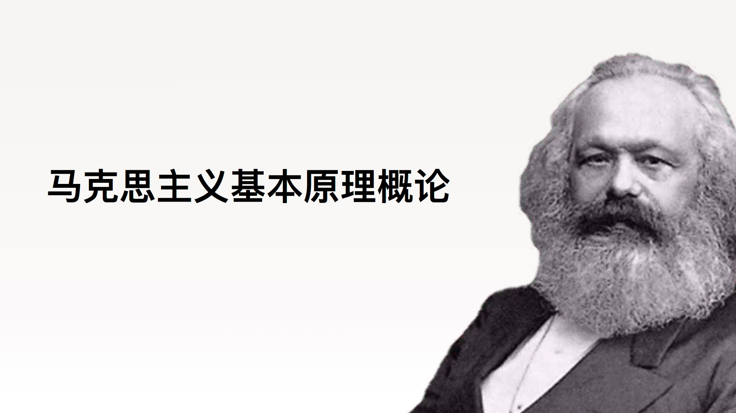

Slide 2
马克思主义基本原理概论
0-绪论 马克思主义是关于无产阶级和人类解放的科学
马克思主义哲学
马克思政治经济学
科学社会主义
1-物质世界及其发展规律
2-认识的本质及其规律
3-人类社会及其发展规律
4-资本主义制度的形成及其本质
5-资本主义的发展及其规律
6-社会主义的发展及其规律
7-共产主义社会是人类最崇高的社会理想

Slide 3
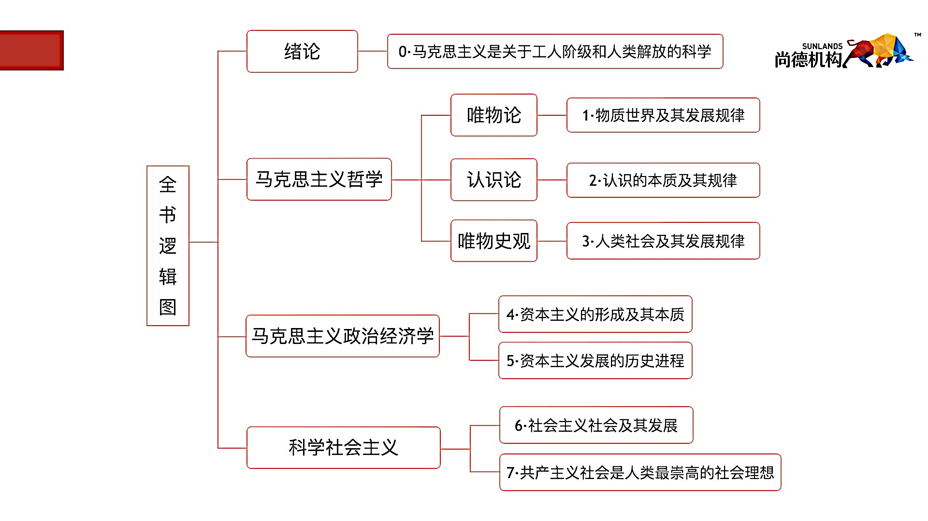

马克思主义基本原理概论
芝士学院 吴双

Slide 4


Slide 5
2-认识的本质及其规律
1.认识的本质
2.认识的辩证运动
3.真理与价值
4.认识世界与改造世界的统一
实践是认识的基础
第一次飞跃：感性到理性
第二次飞跃：理性到实践
认识过程是多次反复和有限与无限的统一
真理
价值
辩证关系
认识的目的在于运用
一切从实际出发，实事求是
认识的本质
章节详细知识点解析及题目练习见尚德教材55页

Slide 6
第二章：认识的本质及其规律
1
认识的本质
2
认识的辩证运动
3
真理与价值
4
认识世界与改造世界的统一

Slide 7
1.认识的本质
实践是认识的基础
认识的本质

Slide 8


2.1.1实践是认识的基础
1.认识的本质
实践是认识的基础
认识的本质
一、实践是认识的基础
（一）实践对认识具有决定作用 （选择题、简答题）
马克思辩证唯物主义认识论首要的观点是实践的观点，认为实践对认识具有决定性的作用，具体表现如下：
①实践是认识的来源；

Slide 9
2.1.1实践是认识的基础
1.认识的本质
实践是认识的基础
认识的本质
一、实践是认识的基础
（一）实践对认识具有决定作用 （选择题、简答题）
马克思辩证唯物主义认识论首要的观点是实践的观点，认为实践对认识具有决定性的作用，具体表现如下：
①实践是认识的来源；
②实践是认识发展的动力；

Slide 10

2.1.1实践是认识的基础
1.认识的本质
实践是认识的基础
认识的本质
一、实践是认识的基础
（一）实践对认识具有决定作用 （选择题、简答题）
马克思辩证唯物主义认识论首要的观点是实践的观点，认为实践对认识具有决定性的作用，具体表现如下：
①实践是认识的来源；
②实践是认识发展的动力；
③实践是检验真理性的唯一标准；

Slide 11
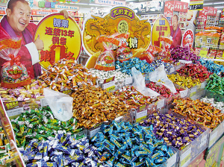
2.1.1实践是认识的基础
1.认识的本质
实践是认识的基础
认识的本质
一、实践是认识的基础
（一）实践对认识具有决定作用 （选择题、简答题）
马克思辩证唯物主义认识论首要的观点是实践的观点，认为实践对认识具有决定性的作用，具体表现如下：
①实践是认识的来源；
②实践是认识发展的动力；
③实践是检验真理性的唯一标准；
④认识的根本目的在于指导实践、改造世界。

Slide 12
2.1.1实践是认识的基础
1.认识的本质
实践是认识的基础
认识的本质
实践对认识具有决定作用（实践是认识的基础）（简答题）
实践是认识的（ ）
实践是认识发展的（ ）
实践是检验认识是否正确的唯一（ ）
实践是认识的最终（ ）

Slide 13
2.1.1实践是认识的基础
1.认识的本质
实践是认识的基础
认识的本质
实践对认识具有决定作用（实践是认识的基础）（简答题）
实践是认识的（ 来源 ）
实践是认识发展的（ ）
实践是检验认识是否正确的唯一（ ）
实践是认识的最终（ ）

Slide 14
2.1.1实践是认识的基础
1.认识的本质
实践是认识的基础
认识的本质
实践对认识具有决定作用（实践是认识的基础）（简答题）
实践是认识的（ 来源 ）
实践是认识发展的（ 动力 ）
实践是检验认识是否正确的唯一（ ）
实践是认识的最终（ ）

Slide 15
2.1.1实践是认识的基础
1.认识的本质
实践是认识的基础
认识的本质
实践对认识具有决定作用（实践是认识的基础）（简答题）
实践是认识的（ 来源 ）
实践是认识发展的（ 动力 ）
实践是检验认识是否正确的唯一（ 标准 ）
实践是认识的最终（ ）

Slide 16
2.1.1实践是认识的基础
1.认识的本质
实践是认识的基础
认识的本质
实践对认识具有决定作用（实践是认识的基础）（简答题）
实践是认识的（ 来源 ）
实践是认识发展的（ 动力 ）
实践是检验认识是否正确的唯一（ 标准 ）
实践是认识的最终（ 目的 ）

Slide 17
1.认识的本质
实践是认识的基础
认识的本质
来源
动力
标准
目的

Slide 18
人类认识发展的根本动力是（ ）
A.兴趣爱好
B.社会实践
C.求知欲望
D.好奇心理

Slide 19
人类认识发展的根本动力是（B ）
A.兴趣爱好
B.社会实践
C.求知欲望
D.好奇心理

Slide 20
辩证唯物主义认识论首要的观点是 （ ）
A.实践的观点
B.辩证法的观点
C.可知论的观点
D.唯物论的观点

Slide 21
辩证唯物主义认识论首要的观点是 （A ）
A.实践的观点
B.辩证法的观点
C.可知论的观点
D.唯物论的观点

Slide 22
1.认识的本质
实践是认识的基础
认识的本质
主客体含义及其关系
本质：主体对客体能动的反映
来源
动力
标准
目的

Slide 23

2.1.2认识是主体对客体的能动的反映
1.认识的本质
实践是认识的基础
认识的本质
主客体及关系
认识的本质
认识的主体和客体
我们认识到火是烫手的。
主体
客体

Slide 24
2.1.2认识是主体对客体的能动的反映
1.认识的本质
实践是认识的基础
认识的本质
主客体及关系
认识的本质
认识的主客体之间的关系（简答题）
实践关系
我摸火
相互作用关系
火烫我
认识关系
我认识火

Slide 25
2.1.2认识是主体对客体的能动的反映
1.认识的本质
实践是认识的基础
认识的本质
主客体及关系
认识的本质
认识的本质：主体对客体能动的反映
本知识点详见教材56页

Slide 26
2.1.2认识是主体对客体的能动的反映
马克思主义认识论
唯物论的反映论和唯心主义认识论
可知论和不可知论
能动的反映论与机械的反映论
（1）唯物论的反映论与唯心论的认识论的对立（选择题）
唯物论的反映论
唯心论的认识论
存在决定思维
思维决定存在（先验论）

Slide 27
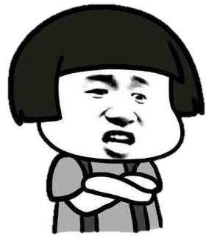
2.1.2认识是主体对客体的能动的反映
马克思主义认识论
唯物论的反映论和唯心主义认识论
可知论和不可知论
能动的反映论与机械的反映论
（2）可知论与不可知论的对立（选择题）
实践
马克思主义认识论-可知论
不可知论
可知论
不可知论
本知识点详见教材59页

Slide 28
2.1.2认识是主体对客体的能动的反映
马克思主义认识论
唯物论的反映论和唯心主义认识论
可知论和不可知论
能动的反映论与机械的反映论
（3）辩证唯物论的能动的反映论与旧唯物论的机械的反映论的对立（选择题）
辩证唯物论的能动地反映论
旧唯物论的机械的反映论
认识（反映）对象
+
实践（创造）对象
消极的认识对象
本知识点详见教材59页

Slide 29
马克思主义认识论认为，认识的本质是（ ）
A.主体对客体的直观反映
B.主体对客体的自由创造
C.主体对客体的能动反映
D.主体对客体的简单摹写
本知识点详见教材56页

Slide 30
马克思主义认识论认为，认识的本质是（ C）
A.主体对客体的直观反映
B.主体对客体的自由创造
C.主体对客体的能动反映
D.主体对客体的简单摹写
本知识点详见教材56页

Slide 31
主体与客体的首要基本关系是（ ）
A、实践关系
B、认识关系
C、价值关系
D、审美关系

Slide 32
主体与客体的首要基本关系是（A）
A、实践关系
B、认识关系
C、价值关系
D、审美关系

Slide 33
作为认识和实践活动的承担者，认识主体所具有的突出特点是（ ）
A:能动性
B:社会性
C:历史性
D:客观性

Slide 34
作为认识和实践活动的承担者，认识主体所具有的突出特点是（ A ）
A:能动性
B:社会性
C:历史性
D:客观性

Slide 35
对不可知论最有力的驳斥是指出（ ）
A:外部世界是可以被人感知的
B:人们能够透过现象揭示本质
C:实践的成功能够证明认识正确
D:感性认识可以上升到理性认识

Slide 36
对不可知论最有力的驳斥是指出（C ）
A:外部世界是可以被人感知的
B:人们能够透过现象揭示本质
C:实践的成功能够证明认识正确
D:感性认识可以上升到理性认识

Slide 37
能动反映论区别于机械反映论的根本标志是（ ）
A.肯定思维能正确地反映存在
B.认为认识过程是纯粹的观念创造
C.肯定思维对存在的决定作用
D.认为认识过程是反映和创造的统一
本知识点详见教材59页

Slide 38
能动反映论区别于机械反映论的根本标志是（D ）
A.肯定思维能正确地反映存在
B.认为认识过程是纯粹的观念创造
C.肯定思维对存在的决定作用
D.认为认识过程是反映和创造的统一
本知识点详见教材59页

Slide 39
1.认识的本质
实践是认识的基础
认识的本质
主客体含义及其关系
本质：主体对客体能动的反映
来源
动力
标准
目的
主体：人
客体：指向对象
关系
马克思主义认识论

Slide 40
第二章：认识的本质及其规律
1
认识的本质
2
认识的辩证运动
3
真理与价值
4
认识世界与改造世界的统一

Slide 41
第一次飞跃：感性认识到理性认识
第二次飞跃：理性认识到实践
2.认识的辩证运动
认识的过程是多次反复和有限与无限的辩证统一
感性认识
理性认识
辩证关系
两个条件

Slide 42
2.2.1从感性认识到理性认识
第一次飞跃：感性认识到理性认识
感性认识
理性认识
辩证关系
两个条件
由浅到深
认识
由感性到理性
本知识点详见教材61页

Slide 43

2.2.1从感性认识到理性认识
第一次飞跃：感性认识到理性认识
感性认识
理性认识
辩证关系
两个条件
大眼睛
一头乌黑的秀发
声音温柔
感觉
本知识点详见教材61页

Slide 44
2.2.1从感性认识到理性认识
第一次飞跃：感性认识到理性认识
感性认识
理性认识
辩证关系
两个条件
大眼睛
一头乌黑的秀发
迷人的女孩
声音温柔
知觉
感觉
+
感觉
+
感觉
本知识点详见教材61页

Slide 45
2.2.1从感性认识到理性认识
第一次飞跃：感性认识到理性认识
感性认识
理性认识
辩证关系
两个条件
大眼睛
一头乌黑的秀发
声音温柔
迷人的女孩
印象回忆=表象
本知识点详见教材61页

Slide 46
2.2.1从感性认识到理性认识
第一次飞跃：感性认识到理性认识
感性认识
理性认识
辩证关系
两个条件
两种认识 | 含义 | 形式
感性认识 | 感性认识是认识的初级阶段，它是对事物的各个片面、现象和外部联系的反映。 | 感觉、知觉和表象
本知识点详见教材61页

Slide 47

2.2.1从感性认识到理性认识

Slide 48


2.2.1从感性认识到理性认识

Slide 49
2.2.1从感性认识到理性认识
第一次飞跃：感性认识到理性认识
感性认识
理性认识
辩证关系
两个条件
一、认识过程的两次飞跃（选择）
两种认识 | 含义 | 形式
感性认识 | 感性认识是认识的初级阶段，它是对事物的各个片面、现象和外部联系的反映。 | 感觉、知觉和表象
理性认识 | 理性认识是认识的高级阶段，它是对事物的全体、本质和内部联系的反映。 | 概念、判断和推理
从感性认识到理性认识（认识的第一次飞跃）

Slide 50
2.2.1从感性认识到理性认识
第一次飞跃：感性认识到理性认识
感性认识
理性认识
辩证关系
两个条件
感性认识和理性认识的辩证关系 （简答题）
感性———>理性
理性认识依赖于感性认识
感性认识有待于上升到理性认识
感性认识和理性认识相互渗透

Slide 51
2.2.1从感性认识到理性认识
第一次飞跃：感性认识到理性认识
感性认识
理性认识
辩证关系
两个条件
从感性认识到理性认识-必须具备的条件（简答题）
（1）材料必须丰富；
（2）必须有正确的思维方法

Slide 52
理性认识的三种形式是（ ）
A .概念、判断、推理
B .感觉、知觉、表象
C .抽象、具体、再抽象
D .分析、归纳、综合
本知识点详见教材61页

Slide 53
理性认识的三种形式是（A ）
A .概念、判断、推理
B .感觉、知觉、表象
C .抽象、具体、再抽象
D .分析、归纳、综合
本知识点详见教材61页

Slide 54
“感觉只解决现象问题，理论才解决本质问题”，这句话说明（ ）
A .感性认识是微不足道的
B .感性认识有待于发展到理性认识
C .理性认识是不可靠的
D .理性认识有待于深化为感性认识

Slide 55
“感觉只解决现象问题，理论才解决本质问题”，这句话说明（B ）
A .感性认识是微不足道的
B .感性认识有待于发展到理性认识
C .理性认识是不可靠的
D .理性认识有待于深化为感性认识

Slide 56
“感觉到了的东西，我们不能立刻理解它，只有理解了的东西才能更深刻地感觉它”，这句话表明（ ）
A.感性认识是微不足道的
B.感性认识是认识的高级阶段
C.理性认识不可靠的
D.理性认识是认识的高级阶段

Slide 57
“感觉到了的东西，我们不能立刻理解它，只有理解了的东西才能更深刻地感觉它”，这句话表明（D ）
A.感性认识是微不足道的
B.感性认识是认识的高级阶段
C.理性认识不可靠的
D.理性认识是认识的高级阶段

Slide 58
第一次飞跃：感性认识到理性认识
感性认识
理性认识
辩证关系
两个条件
感觉、知觉、表象
概念、判断、推理
理性依赖感性
感性有待于上升到理性
相互渗透
材料丰富
正确思维

Slide 59
2.2.2从理性认识到实践
第一次飞跃：感性认识到理性认识
第二次飞跃：理性认识到实践
2.认识的
辩证运动
多次反复，有限与无限的统一
认识的第二次飞跃（选择题）
（ ）
认识的第二次飞跃
理性认识

Slide 60
2.2.2从理性认识到实践
第一次飞跃：感性认识到理性认识
第二次飞跃：理性认识到实践
2.认识的
辩证运动
多次反复，有限与无限的统一
认识的第二次飞跃（选择题）
认识的最终目的
实践
认识的第二次飞跃
理性认识
本知识点详见教材63页

Slide 61
2.2.2从理性认识到实践
第一次飞跃：感性认识到理性认识
第二次飞跃：理性认识到实践
2.认识的
辩证运动
多次反复，有限与无限的统一
认识的两次飞跃（选择题）
实践
认识的第二次飞跃
理性认识
认识的第一次飞跃
感性认识

Slide 62
2.2.3认识过程的多次反复和有限与无限的辩证统一
第一次飞跃：感性认识到理性认识
第二次飞跃：理性认识到实践
2.认识的
辩证运动
多次反复，有限与无限的统一
认识过程的多次反复和有限与无限的辩证统一（选择题）
一次就够了么？
她还是以前那个她吗？
反复的认识
有限与无限的统一
完整的认识过程：（ ） - 认识 - （ ）的循环往复

Slide 63
2.2.3认识过程的多次反复和有限与无限的辩证统一
第一次飞跃：感性认识到理性认识
第二次飞跃：理性认识到实践
2.认识的
辩证运动
多次反复，有限与无限的统一
认识过程的多次反复和有限与无限的辩证统一（选择题）
一次就够了么？
我们的认识随着科技的发展有没有提高？
反复的认识
有限与无限的统一
完整的认识过程：（实践 ） - 认识 - （ 实践）的循环往复
本知识点详见教材64页

Slide 64
一个完整的认识过程，需要经过两次飞跃。下列选项中属于第二次飞跃的是 （）
A．调查研究，了解情况
B．深入思考，形成理论
C．精心安排，制定策略
D．执行计划，付诸实践
本知识点详见教材63页

Slide 65
一个完整的认识过程，需要经过两次飞跃。下列选项中属于第二次飞跃的是 （D）
A．调查研究，了解情况
B．深入思考，形成理论
C．精心安排，制定策略
D．执行计划，付诸实践
本知识点详见教材63页

Slide 66
一个完整的认识过程是（）
A.感觉——知觉——表象
B.概念——判断——推理
C.认识——实践——认识
D.实践——认识——实践
本知识点详见教材65页

Slide 67
一个完整的认识过程是（D）
A.感觉——知觉——表象
B.概念——判断——推理
C.认识——实践——认识
D.实践——认识——实践
本知识点详见教材65页

Slide 68
“实践、认识、再实践、再认识，这种形式，循环往复以至无穷”体现的是( )
A:唯心主义辩证法
B:唯物主义辩证法
C:朴素唯物主义观点
D:机械唯物主义观点

Slide 69
“实践、认识、再实践、再认识，这种形式，循环往复以至无穷”体现的是( B )
A:唯心主义辩证法
B:唯物主义辩证法
C:朴素唯物主义观点
D:机械唯物主义观点

Slide 70
第一次飞跃：感性认识到理性认识
第二次飞跃：理性认识到实践
2.认识的辩证运动
认识的过程是多次反复和有限与无限的辩证统一
感性认识
理性认识
辩证关系
两个条件

Slide 71
2.3.1.1真理和谬误
第二章：认识的本质及其规律
1
认识的本质
2
认识的辩证运动
3
真理与价值
4
认识世界与改造世界的统一

Slide 72

2.3.1.1真理和谬误
真理
含义
属性
检验标准
真理的含义（选择题)
真理
正确的反映客观事物
谬误
歪曲的反映客观事物
“没有理性，眼睛是最坏的见证人”，仅同事物的现象相符合的不一定是真理。

Slide 73
2.3.1.2真理的属性
真理
含义
属性
检验标准
真理的属性（选择题）
客观性
无限发展的物质世界是绝对的
绝对性（绝对真理）
认识有待扩展、有待深化
相对性（相对真理）
任何真理都包含不依赖于人的意识的客观内容；

Slide 74
2.3.1.2真理的属性
真理
含义
属性
检验标准
真理的属性（选择题）
客观性
无限发展的物质世界是绝对的
绝对性（绝对真理）
认识有待扩展、有待深化
相对性（相对真理）
任何真理都包含不依赖于人的意识的客观内容；
本知识点详见教材67页

Slide 75
2.3.1.2真理的属性
绝对真理和相对真理是（ ）
A.两种性质不同的真理
B.真理发展的两个不同阶段
C.两种各自独立的真理
D.客观真理的两种不同属性
本知识点详见教材67页

Slide 76
2.3.1.2真理的属性
绝对真理和相对真理是（ D）
A.两种性质不同的真理
B.真理发展的两个不同阶段
C.两种各自独立的真理
D.客观真理的两种不同属性
本知识点详见教材67页

Slide 77
真理
含义
属性
检验标准
A.伟人，圣人说的是真理
B.有用即真理
C.我认为正确的才是真理
D.被实践证明是对的才是真理
哪一个才是检验真理的标准？
实践是检验真理的唯一标准

Slide 78
2.3.2.2实践标准的唯一性
2.3.2.3实践标准的确定性和不确定性
真理
含义
属性
检验标准
实践的特点（选择题）
01
唯一性
实践是一定历史条件下有局限性；
02
确定性
实践可以检验一切认识；
03
不确定性
实践是检验真理的唯一标准

Slide 79
2.3.2.2实践标准的唯一性
2.3.2.3实践标准的确定性和不确定性
真理
含义
属性
检验标准
实践的特点（选择题）
01
唯一性
实践是一定历史条件下有局限性；
02
确定性
实践可以检验一切认识；
03
不确定性
实践是检验真理的唯一标准

Slide 80
检验真理的唯一标准是（）
A:实践
B:认识
C:正确的理论
D:正确的认识

Slide 81
检验真理的唯一标准是（A）
A:实践
B:认识
C:正确的理论
D:正确的认识

Slide 82
实践作为检验真理的标准，既具有确定性，又具有（ ）
A.普遍性
B.特殊性
C.不确定性
D.绝对性

Slide 83
实践作为检验真理的标准，既具有确定性，又具有（C ）
A.普遍性
B.特殊性
C.不确定性
D.绝对性

Slide 84
真理
价值
3.真理与价值
辩证关系
含义
属性
检验标准
对立
统一

Slide 85

2.3.3真理与价值的辩证统一
真理
价值
3.真理与价值
辩证关系
价值的含义（选择题）
某物具有对人有用或使人愉快的属性

Slide 86
真理
价值
3.真理与价值
辩证关系
含义
属性
检验标准
对立
统一

Slide 87
2.3.3真理与价值的辩证统一
真理
价值
3.真理与价值
辩证关系
真理和价值的辩证关系（选择题、简答题）
对立
真理和价值就是两个概念，不一样
统一
真理可以指导实践产生价值
正确的价值观在真理指导下形成

Slide 88
2.3.3真理与价值的辩证统一
真理
价值
3.真理与价值
辩证关系
对立
统一
真理可以指导实践产生价值：
真理的价值表现在真理的功能上（选择题或简答题）
①真理具有指导实践的功能
②真理具有再认识的功能（牛顿站在巨人的肩膀）
③真理具有教育和激励的功能（真理面前人人平等；真理在手，所向披靡）

Slide 89
真理在手，所向披靡，强调的是真理具有（ ）
A.指导实践的功能
B.推动认识的功能
C.教育激励的功能
D.满足需要的功能

Slide 90
真理在手，所向披靡，强调的是真理具有（C ）
A.指导实践的功能
B.推动认识的功能
C.教育激励的功能
D.满足需要的功能

Slide 91
2.3.4培育和践行社会主义核心价值观
真理
价值
3.真理与价值
辩证关系
对立
统一
正确的价值观在真理指导下形成：社会主义核心价值观（选择题）
“富强、民主、文明、和谐” A. 个人层面
“自由、平等、公正、法治” B. 国家层面
“爱国、敬业、诚信、友善” C. 社会行为
本知识点详见教材71页

Slide 92
2.3.4培育和践行社会主义核心价值观
真理
价值
3.真理与价值
辩证关系
对立
统一
正确的价值观在真理指导下形成：社会主义核心价值观（选择题）
“富强、民主、文明、和谐” A. 个人层面
“自由、平等、公正、法治” B. 国家层面
“爱国、敬业、诚信、友善” C. 社会行为
本知识点详见教材71页

Slide 93
党的十八大报告提出要积极培育和践行社会主义核心价值观，
其中从社会层面对社会主义核心价值观基本理念的凝练表达是（ ）
A.富强、民主、文明、和谐
B.自由、平等、公正、法治
C.爱国、敬业、诚信、友善
D.创新、包容、开放、进取
本知识点详见教材72页

Slide 94
党的十八大报告提出要积极培育和践行社会主义核心价值观，
其中从社会层面对社会主义核心价值观基本理念的凝练表达是（B ）
A.富强、民主、文明、和谐
B.自由、平等、公正、法治
C.爱国、敬业、诚信、友善
D.创新、包容、开放、进取
本知识点详见教材72页

Slide 95
党的十八大报告指出：“倡导富强、民主、文明、和谐，倡导自由、平等、
公正、法治，倡导爱国、敬业、诚信、友善，积极培育社会主义核心价值
观。”其中“爱国、敬业、诚信、友善”是（）
A.从国家层面对社会主义核心价值观基本理论的凝练
B.从社会层面对社会主义核心价值观基本理论的凝练
C.从家庭层面对社会主义核心价值观基本理论的凝练
D.从个人层面对社会主义核心价值观基本理论的凝练
本知识点详见教材72页

Slide 96
党的十八大报告指出：“倡导富强、民主、文明、和谐，倡导自由、平等、
公正、法治，倡导爱国、敬业、诚信、友善，积极培育社会主义核心价值
观。”其中“爱国、敬业、诚信、友善”是（D）
A.从国家层面对社会主义核心价值观基本理论的凝练
B.从社会层面对社会主义核心价值观基本理论的凝练
C.从家庭层面对社会主义核心价值观基本理论的凝练
D.从个人层面对社会主义核心价值观基本理论的凝练
本知识点详见教材72页

Slide 97

2.4.1认识的目的全在于运用
第二章：认识的本质及其规律
1
认识的本质
2
认识的辩证运动
3
真理与价值
4
认识世界与改造世界的统一

Slide 98
2.4.1认识的目的全在于运用
认识的目的在于运用
4.认识世界与改造世界的统一
一切从实际出发，实事求是

Slide 99
认识的目的在于运用
4.认识世界与
改造世界的统一
一切从实际出发，实事求是
2.4.1认识的目的全在于运用
第四节 认识世界与改造世界的统一
一、认识的目的在于运用（选择题）
“哲学家们只是用不同的方式解释世界，问题在于改变世界。”
——马克思

Slide 100
2.4.1认识的目的全在于运用
“哲学家们只是用不同的方式解释世界，问题在于改变世界”的提出者是（ ）
A、黑格尔
B、费尔巴哈
C、马克思
D、恩格斯

Slide 101
2.4.1认识的目的全在于运用
“哲学家们只是用不同的方式解释世界，问题在于改变世界”的提出者是（C）
A、黑格尔
B、费尔巴哈
C、马克思
D、恩格斯

Slide 102
认识的目的在于运用
4.认识世界与
改造世界的统一
一切从实际出发，实事求是
2.4.2一切从实际出发、实事求是
第四节 认识世界与改造世界的统一
二、一切从实际出发，实事求是
党的思想路线：实事求是

Slide 103
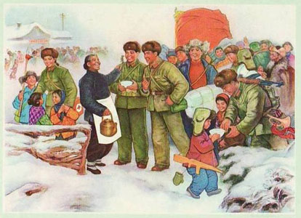
认识的目的在于运用
4.认识世界与
改造世界的统一
一切从实际出发，实事求是
2.4.2一切从实际出发、实事求是
第四节 认识世界与改造世界的统一
党的群众路线 （选择题）
党的群众路线与马克思主义哲学认识论的关系：
一切为了群众，一切依靠群众
从群众中来，到群众中去

Slide 104
认识的目的在于运用
4.认识世界与
改造世界的统一
一切从实际出发，实事求是
2.4.2一切从实际出发、实事求是
第四节 认识世界与改造世界的统一
党的群众路线 （选择题）
党的群众路线与马克思主义哲学认识论的关系：
一切为了群众，一切依靠群众
从群众中来，到群众中去
实践到认识
认识到实践

Slide 105
毛泽东说实事求是的“是”就是（ ）
A、客观存在的一切事物
B、客观事物的内部联系
C、我们去研究
D、哲学的精髓

Slide 106
毛泽东说实事求是的“是”就是（B）
A、客观存在的一切事物
B、客观事物的内部联系
C、我们去研究
D、哲学的精髓

Slide 107
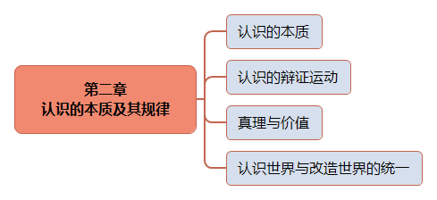

Slide 108
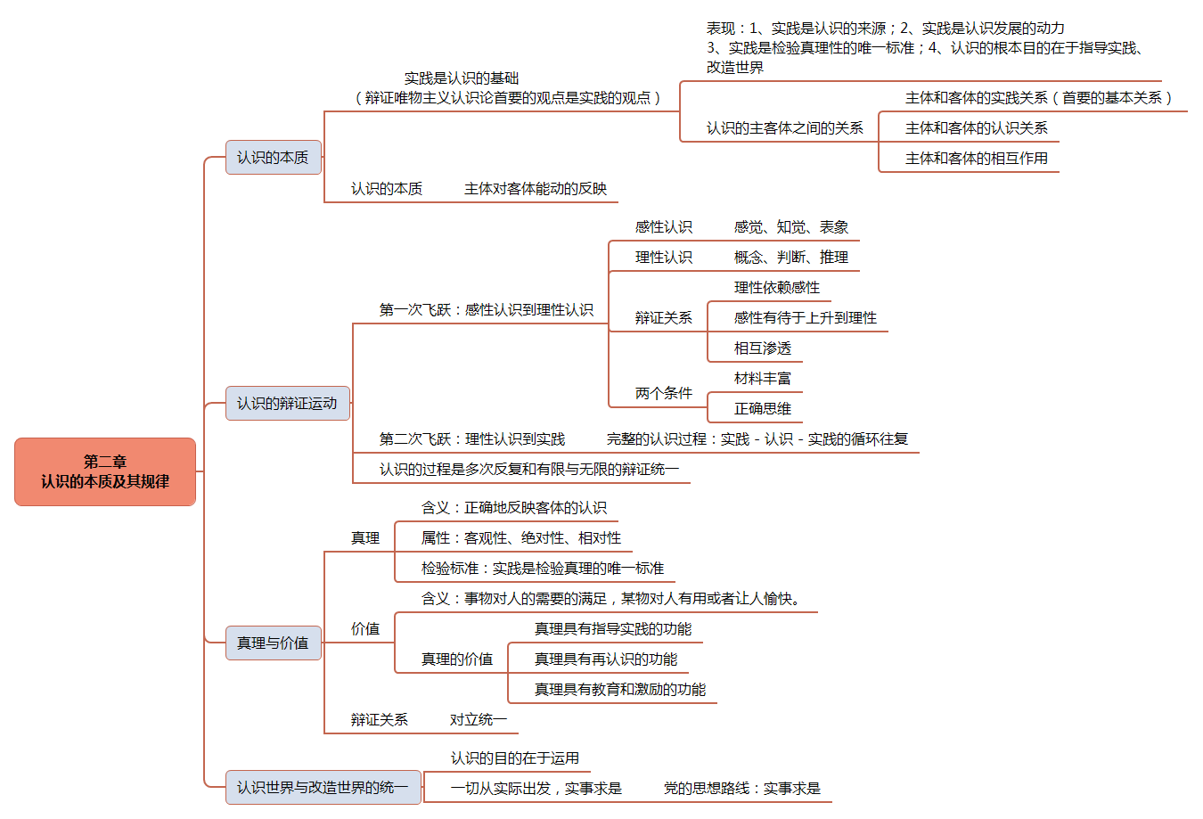

Slide 111
2-认识的本质及其规律
1.认识的本质
2.认识的辩证运动
3.真理与价值
4.认识世界与改造世界的统一
实践是认识的基础
第一次飞跃：感性到理性
第二次飞跃：理性到实践
认识过程是多次反复和有限与无限的统一
真理
价值
辩证关系
认识的目的在于运用
一切从实际出发，实事求是
认识的本质

Slide 112


